Slide 1
Муниципальное бюджетное общеобразовательное учреждение города Ростова-на-Дону «Лицей № 51 имени Капустина Бориса Владиславовича»

Slide 2
Отряд ЮИД «Лицея №51»
«ВИРАЖ»

Slide 3
ЭМБЛЕМА ОТРЯДА «ВИРАЖ»

Slide 4
ДЕВИЗ ОТРЯДА
ДВИГАЯСЬ ВПЕРЁД -
СОБЛЮДАЙ
ДОРОЖНЫЕ
ЗНАКИ!

Slide 5
РЕЧЁВКА ОТРЯДА
Эй! Пешеход! Смелей вперед!
Вперед к дорожным знаниям!
ЮИДовцев отряд ведет
Автомобиль познания.

Slide 6
Песня отряда ЮИД
Припев:
Если правила не любишь –
без них жизни нет
Пешеходу и водителю – один ответ
(2 раза)
Порой, мы не можем найти покой
Ведет нас команда ЮИД за собой
Успеть сказать, важно правила соблюдать
И всем понять, лучше их не нарушать
Идешь ли пешком, сидишь за рулем
Будьте внимательны и в ночь и днем
И правила учить мы за собою зовем
И мы же знаем, что с вами поем
И хочешь иль не хочешь,
а без правил нам жить нельзя
И будет эта песня для тебя Припев: (2 раза)

Slide 7
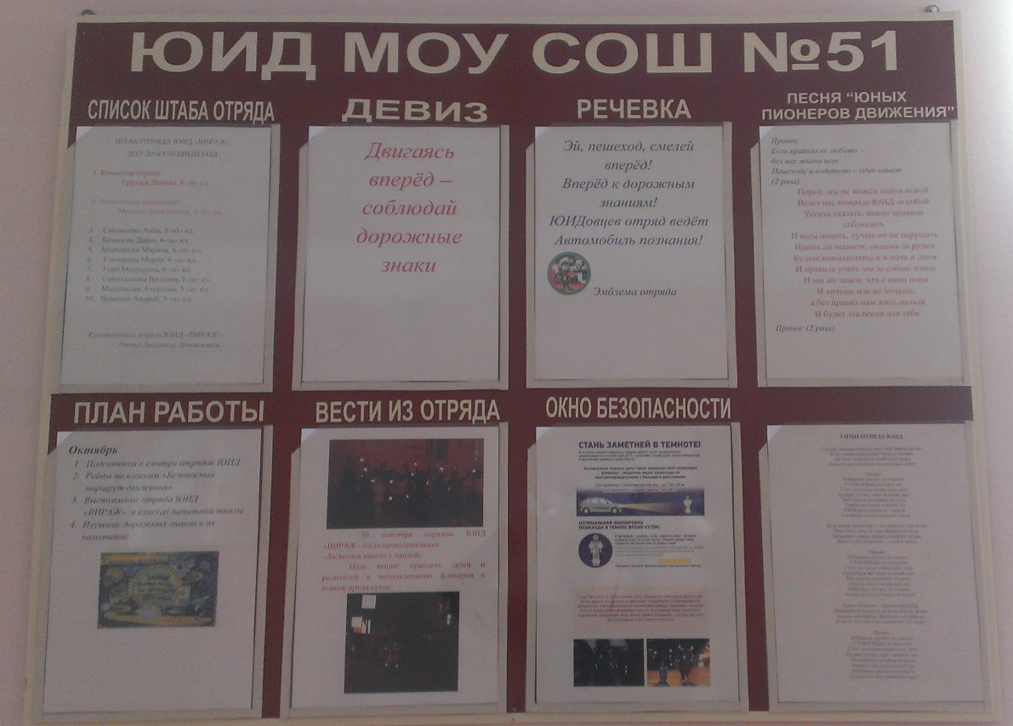
Уголок ЮИД

Slide 8
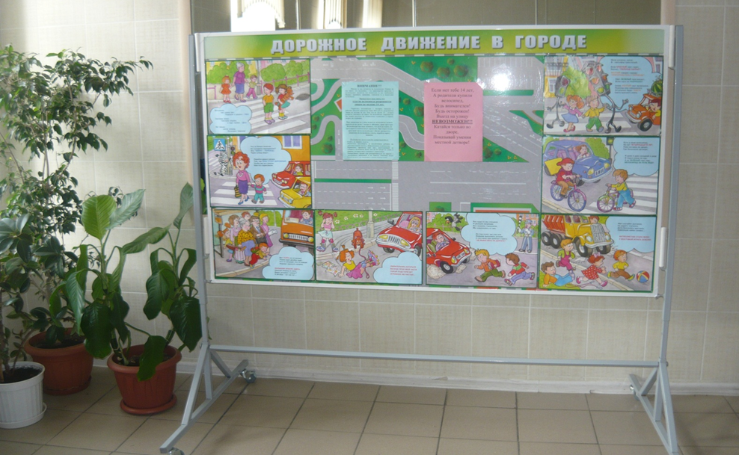
Уголок БДД

Slide 9
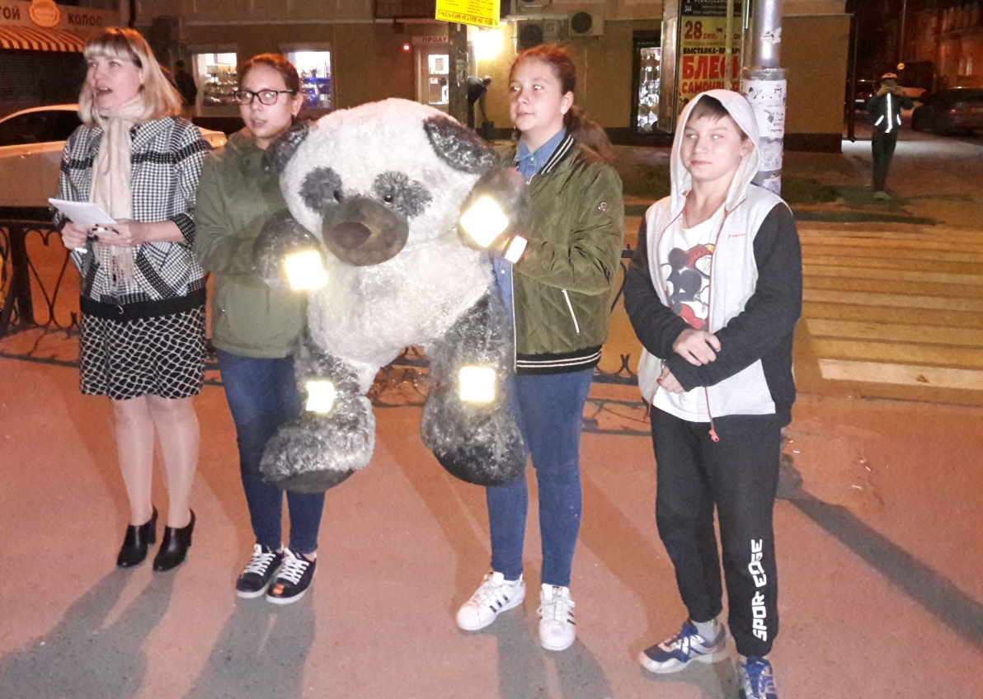
Руководитель отряда ЮИД «ВИРАЖ» Овчар Людмила Леонидовна с сентября 2017 года активно и творчески продолжает традиции отряда
Акция «Засветись вместе с пандой»

Slide 10
Заместитель директора «Лицея №51» по ВР – председатель школьной комиссии «За безопасность движения»
Червякова Таисия Юрьевна
Руководит работой по профилактике ДДТТ

Slide 11
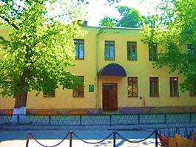
НАШИ ПРЕДШЕСТВЕННИКИ ЮИДОВСКОЕ ДВИЖЕНИЕ В МБОУ «ЛИЦЕЕ № 51» ИСТОРИЯ ОТРЯДА , ДЕЙСТВУЮЩЕГО С 1998 ПО 2017 (официально зарегистрирован в 2008 году)

Slide 12
Ребята 5 «а» 2008 года класса разработали для отряда Юид такую форму

Slide 13
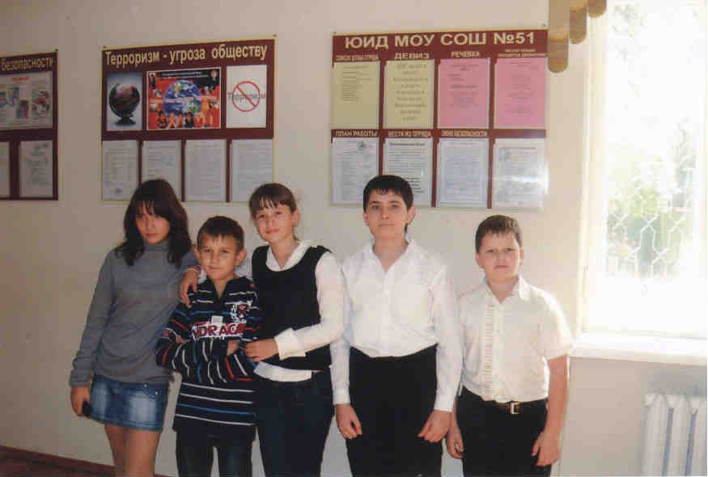
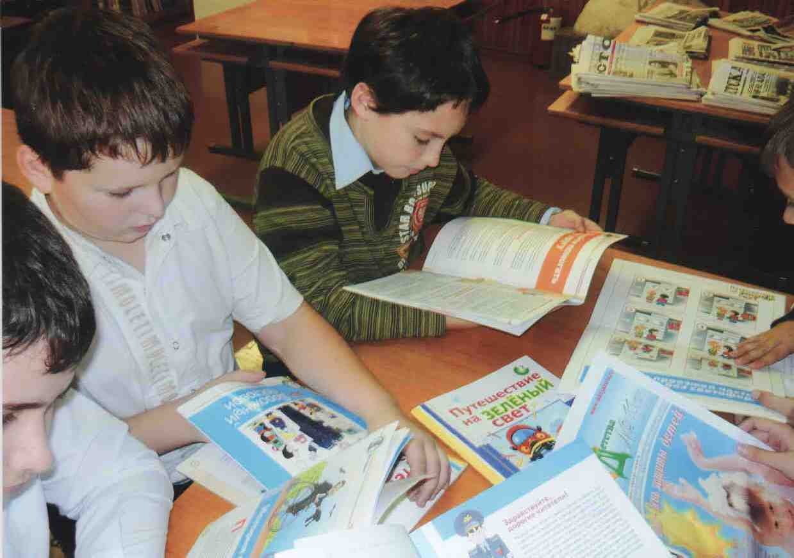
Выбрали штаб ЮИДа
Началась продуктивная работа
Увлекательная
полезная
Нужная

Slide 14
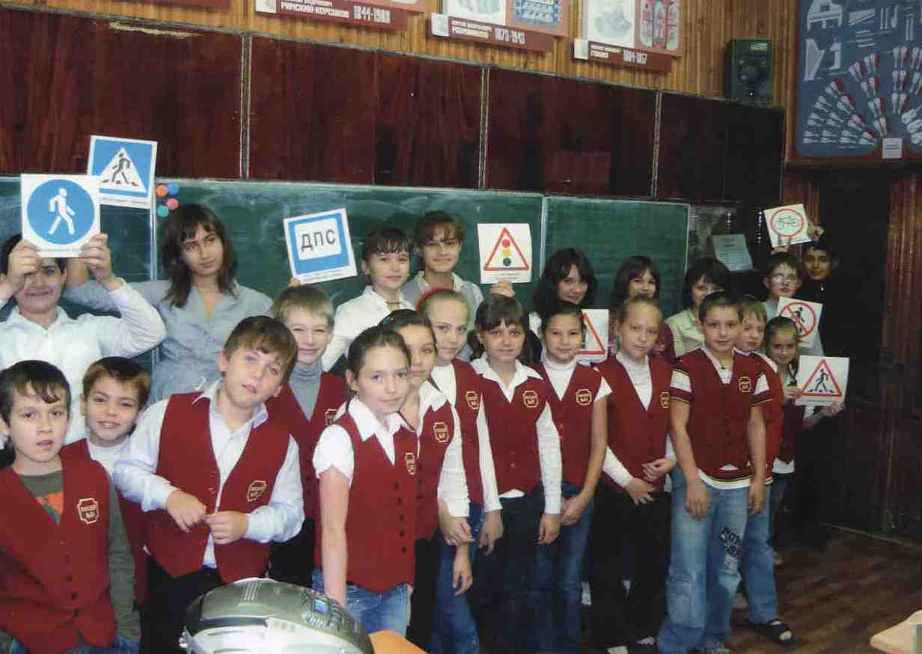
Хорошо изучили
дорожные знаки !
Поделились своими знаниями
с младшими

Slide 15
Регулярно по плану работы проводили конкурсы на лучший рисунок в лицее № 51

Slide 16
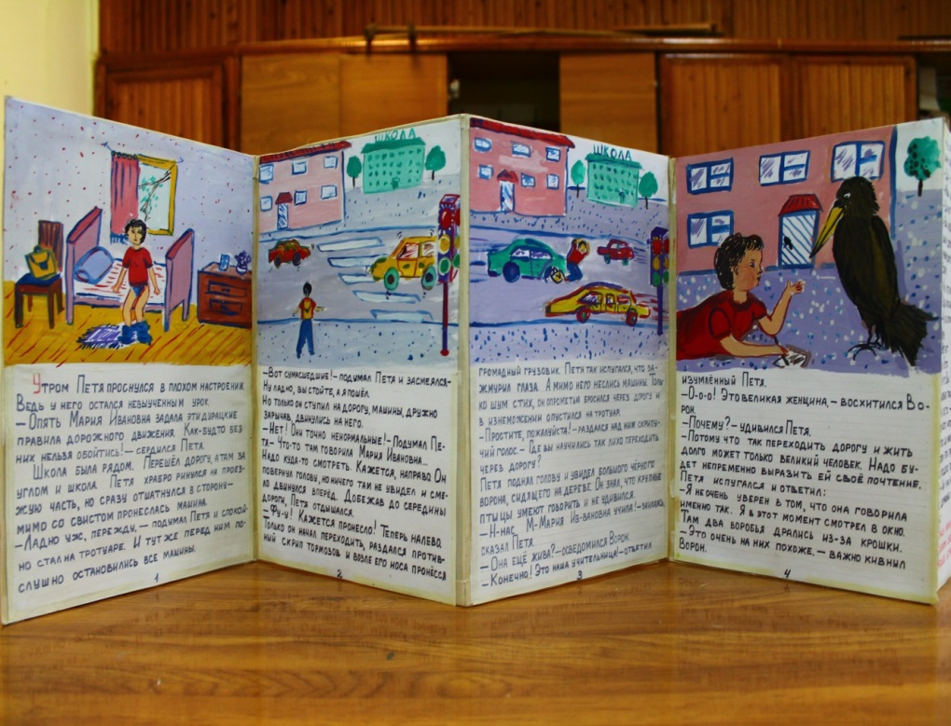
Самый любимый конкурс в лицее-
«Сказка в стране ПДД»
Книжка-раскладушка ,
победившая в конкурсе сказок
на тему по ПДД

Slide 17
Пособие , изготовленное ребятами вместе с учителем физики

Slide 18
Перед выступлениями на районных соревнованиях отряд Юид Лицея № 51 были в себе всегда уверенны и часто приносили победы

Slide 19
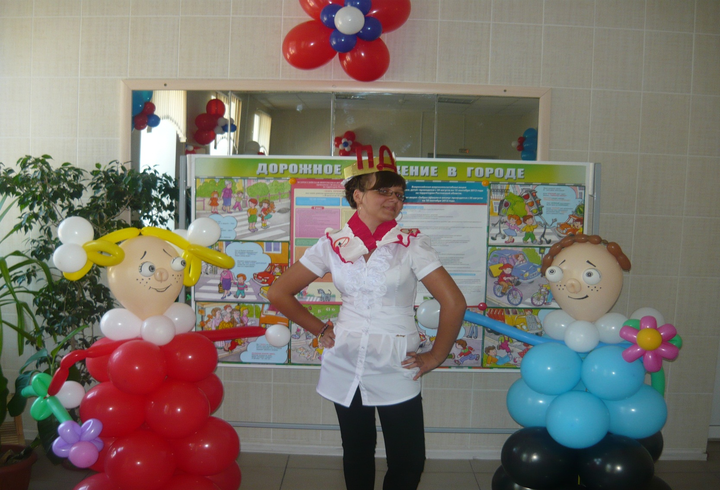
Мы приняли эстафету интересной работы и яркой организационной деятельности в пропаганде знаний по ПДД .
2010-2013

Slide 20
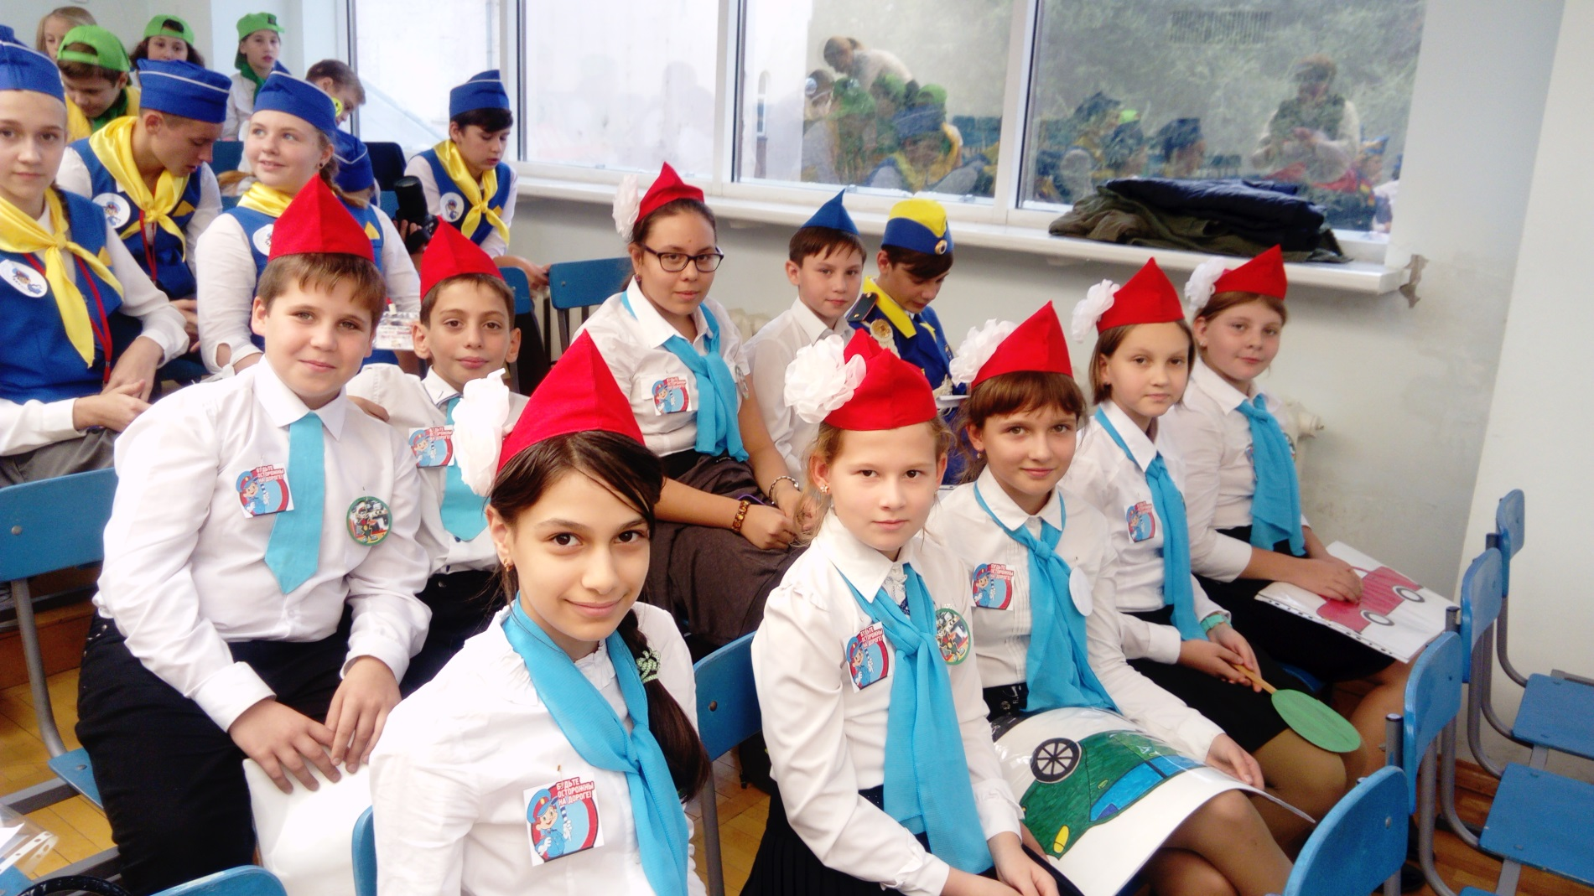
2016 год смотр отрядов ЮИД

Slide 21
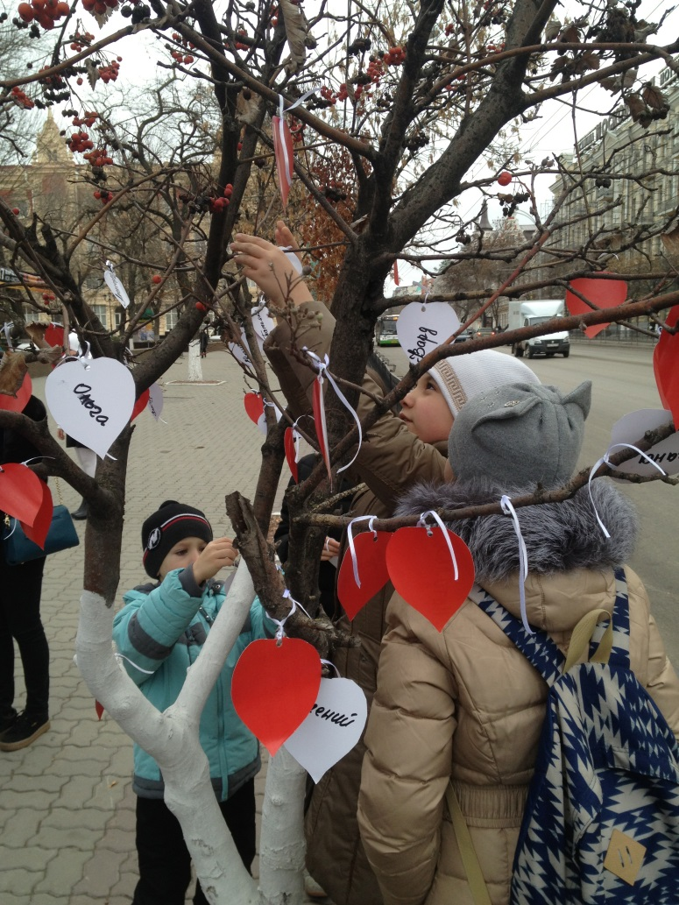
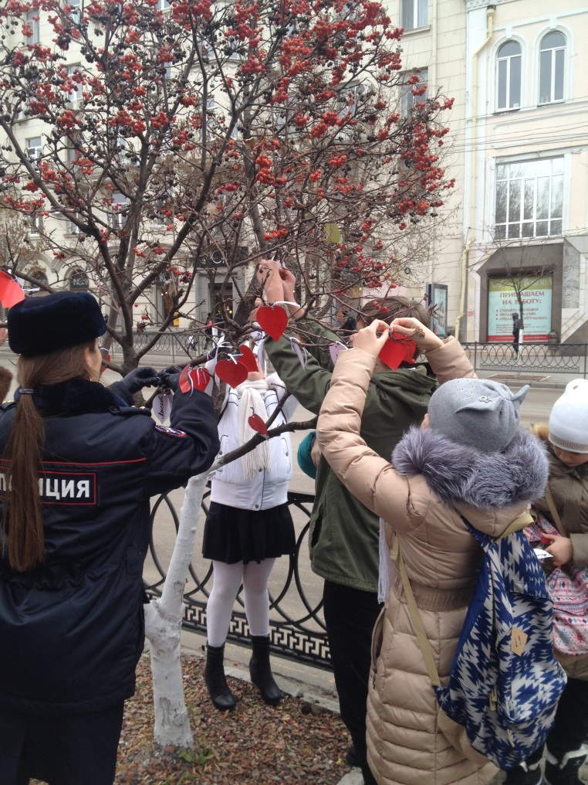
20.11.2016 года День памяти жертв ДТП

Slide 22
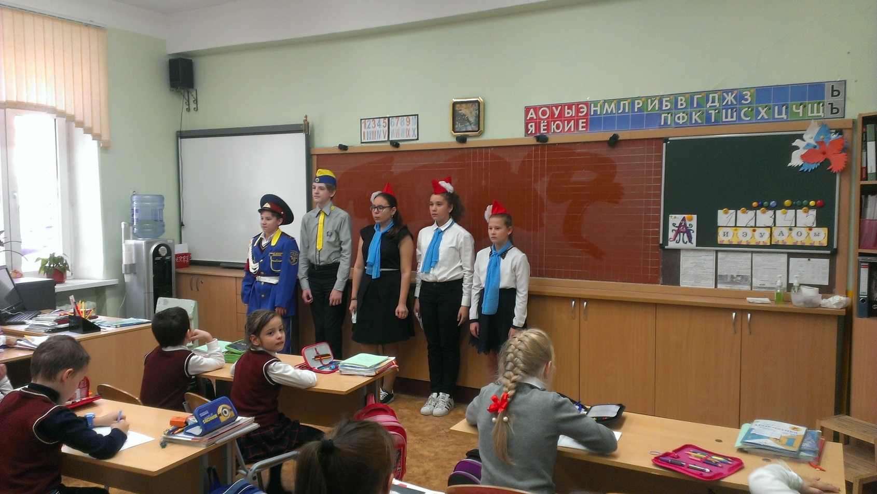
Посвящение первоклассников в пешеходы

Slide 23
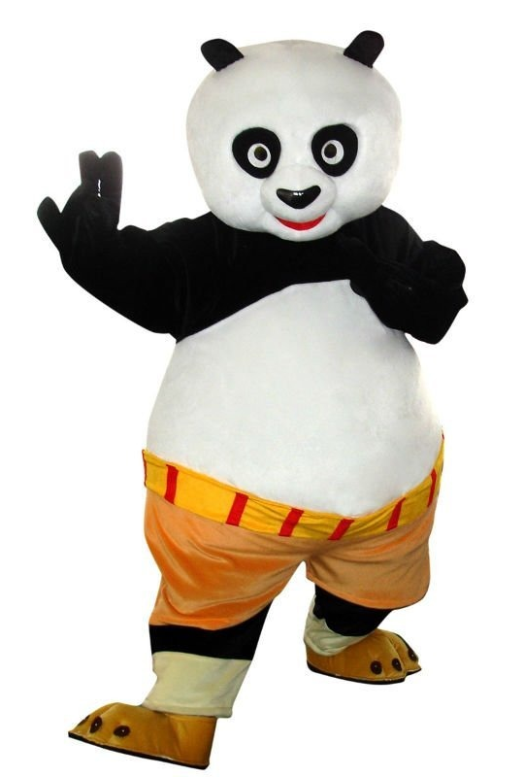
Акция «Засветись вместе с пандой» сентябрь 2017

Slide 24
Цель акции:
Развивать устойчивые навыки безопасного поведения на улице, использование фликеров в темное время суток

Slide 25
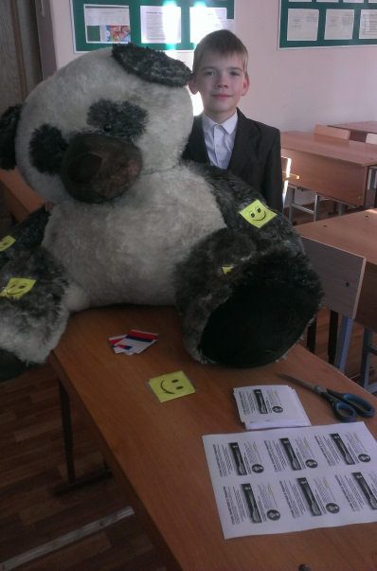
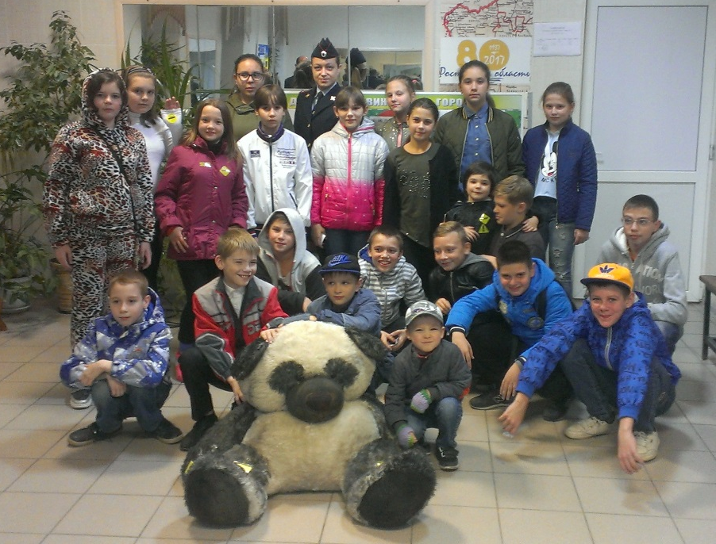
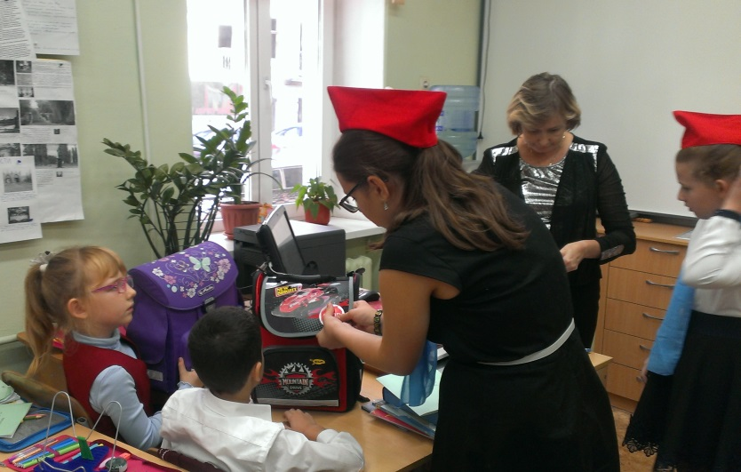
I этап: Подготовительный.
Подготовка памяток и фликеров к акции
Инструктаж перед началом акции
Крепление фликеров на портфели первоклассникам

Slide 26
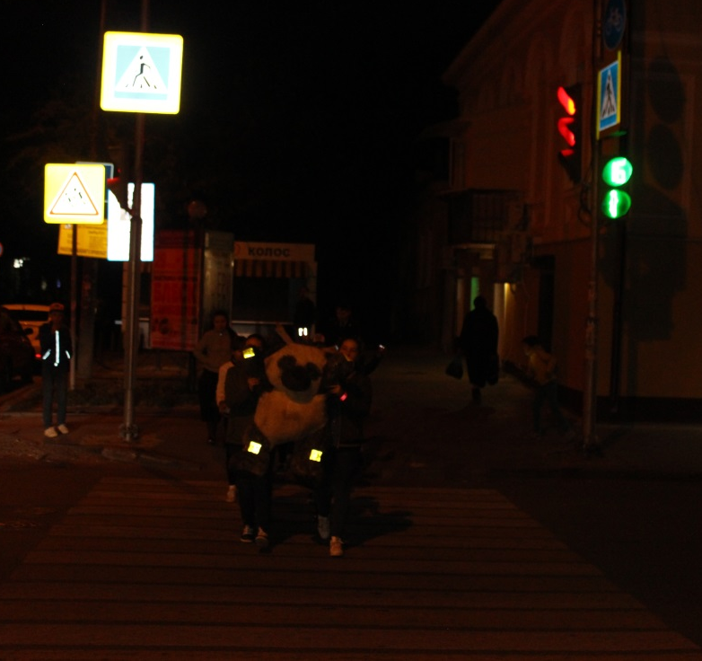
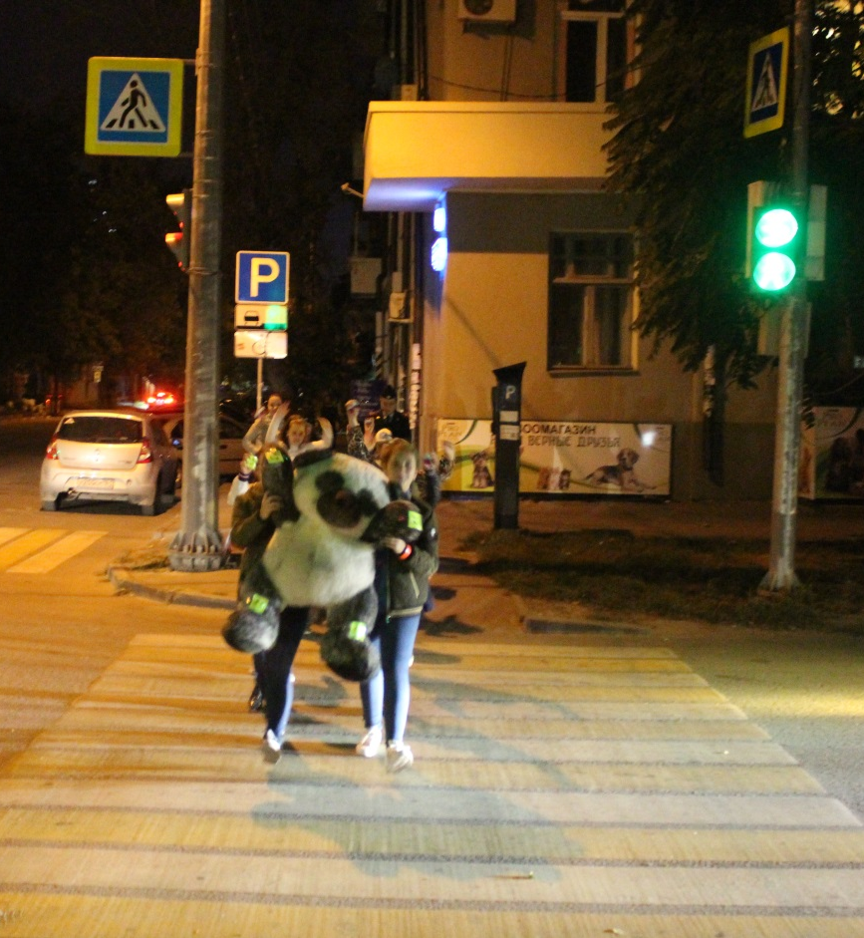
II этап: Основной

Slide 27
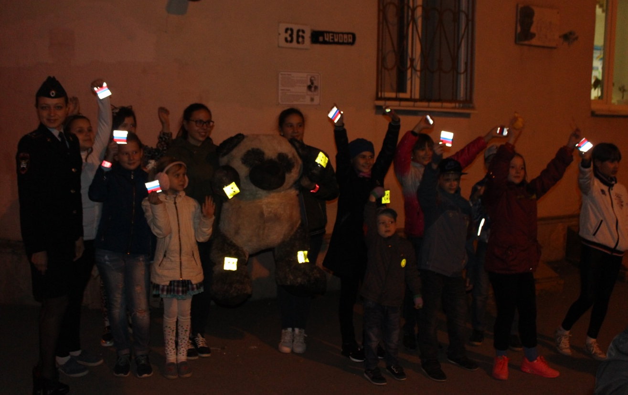
III этап: Заключительный

Slide 28
Спасибо за внимание! Соблюдайте правила дорожного движения! Берегите себя!

